Slide 1
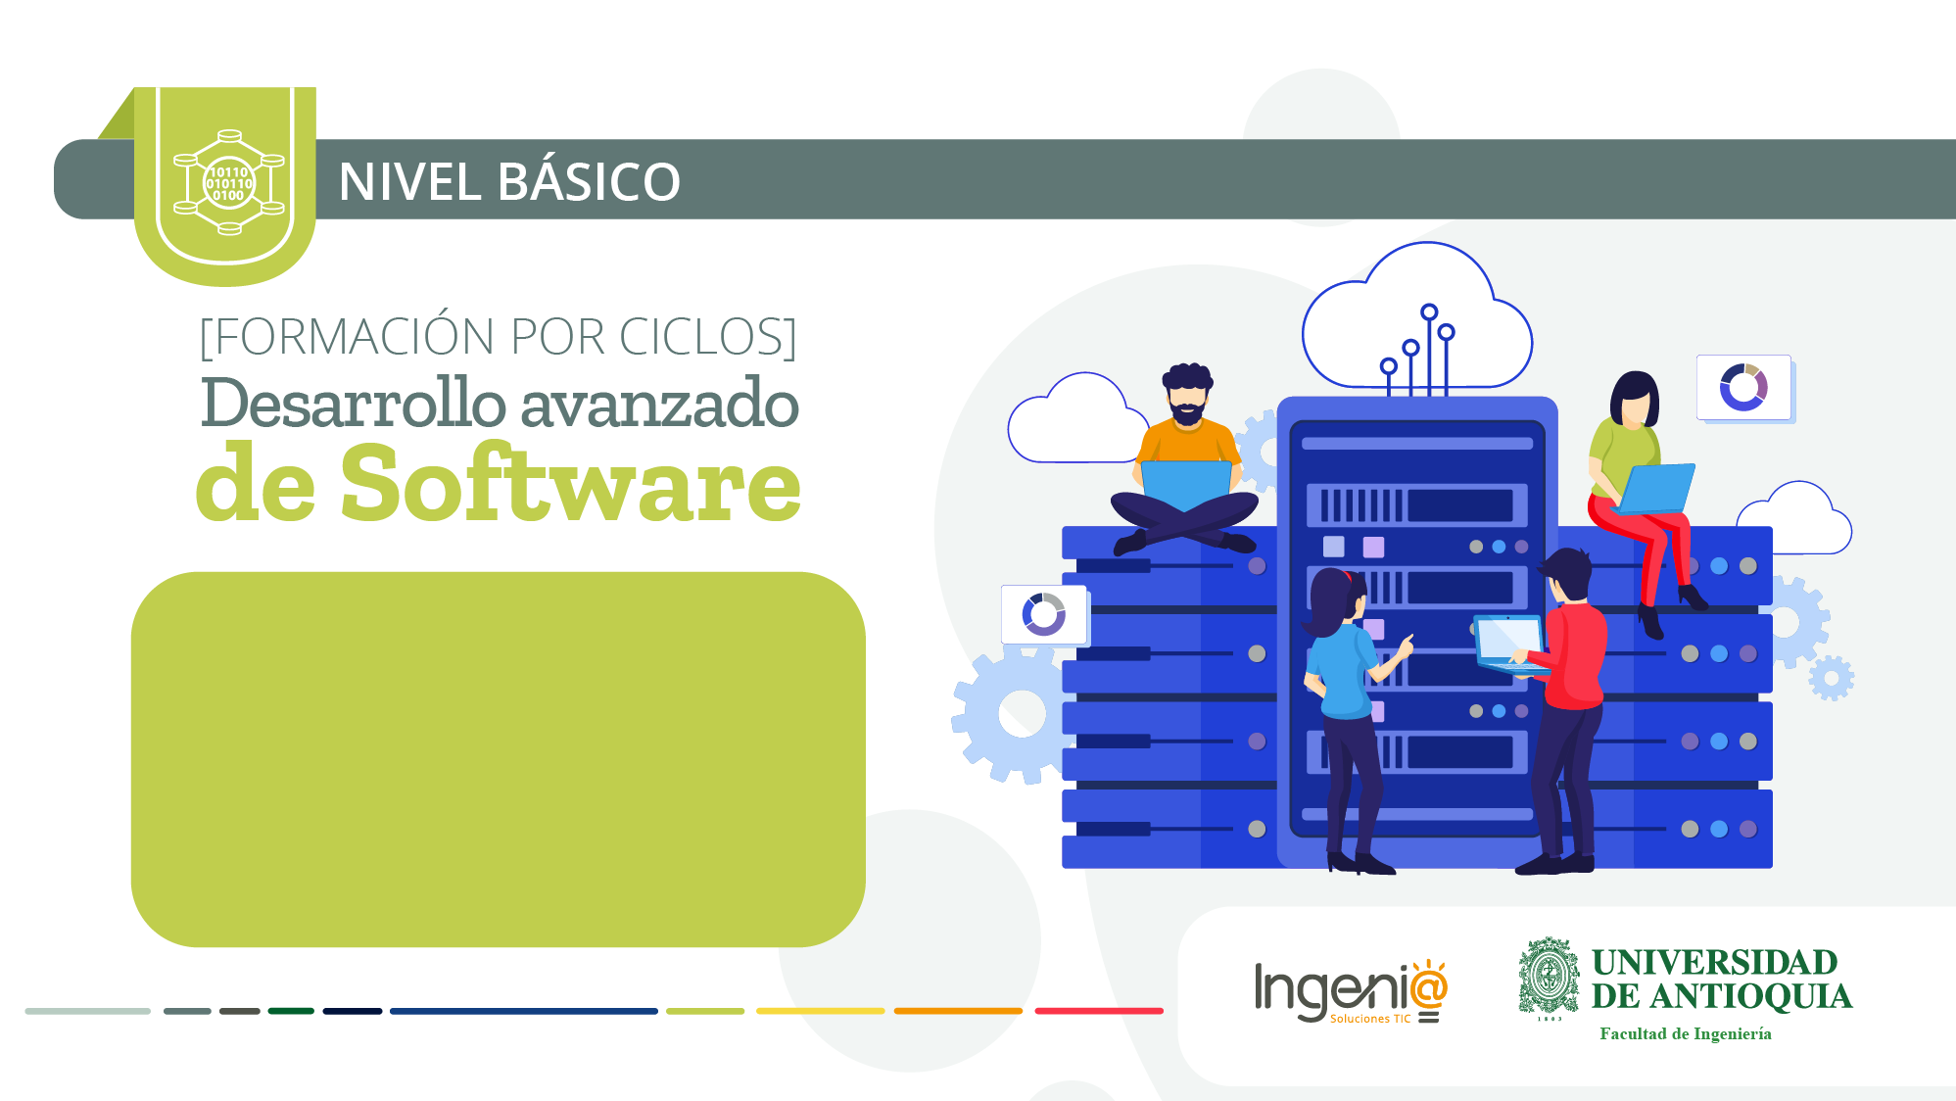
CICLO 3
Programación
Básica
GIT HUB
Ing. María Fernanda Triana

Slide 2
Git Hub como compañía
Sin ánimo de lucro
Ofrece servicios de hosting de repositorios en la nube
La herramienta se popularizo con proyectos de fuente abierta.
Comercializa alojamiento para repositorios de código privado.

Slide 3
Que es?
Git Hub es un hosting de repositorios
Facilita el trabajo sobre bifurcaciones de código
El uso de git hub es muy sencillo, lo puede hacer una persona sin conocimientos técnicos, ya que no es como git (por consola).
Se usa para la gestión de todo tipo de proyectos.
Podemos alojar en repositorios gratuitos.
Facilita la administración de los miembros del equipo

Slide 4
Otras herramientas:
Otras hosting de repositorios para gestión de versiones:
ApacheSubversion
SourceForge
Cloud Source Repositories
GitKraken
Apeche Allura

Slide 5
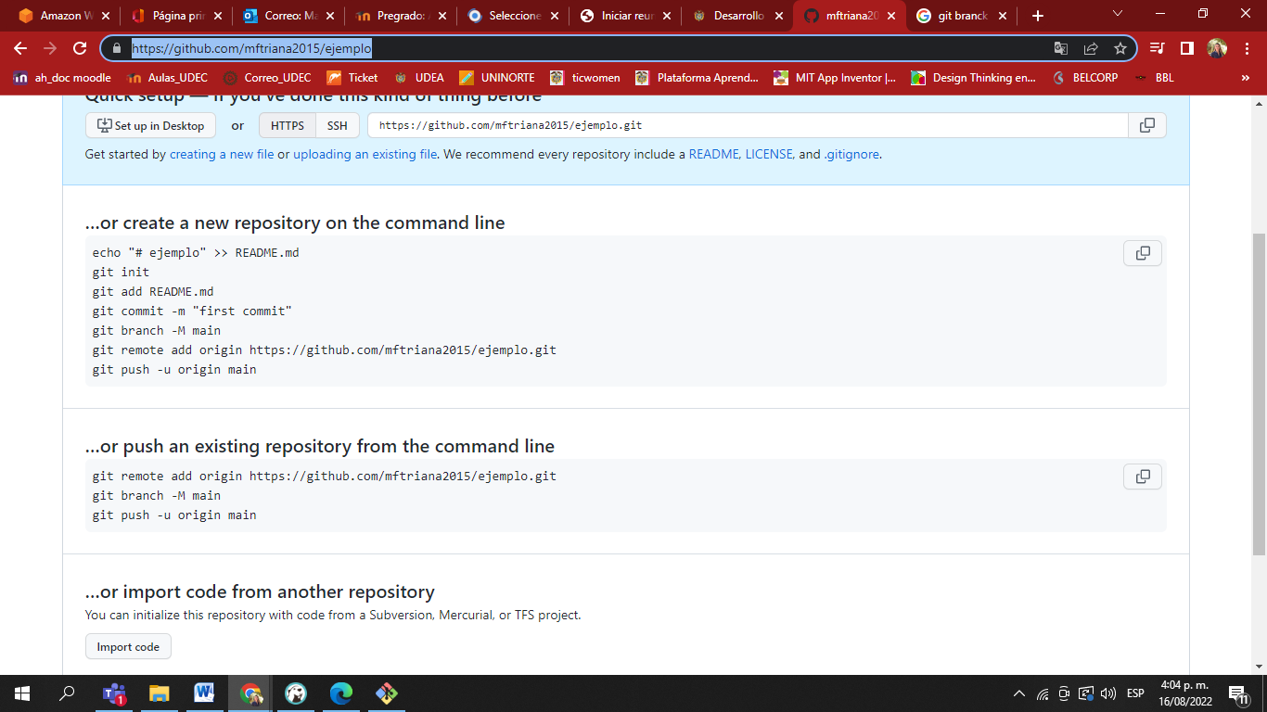
Crear repositorio

Slide 6
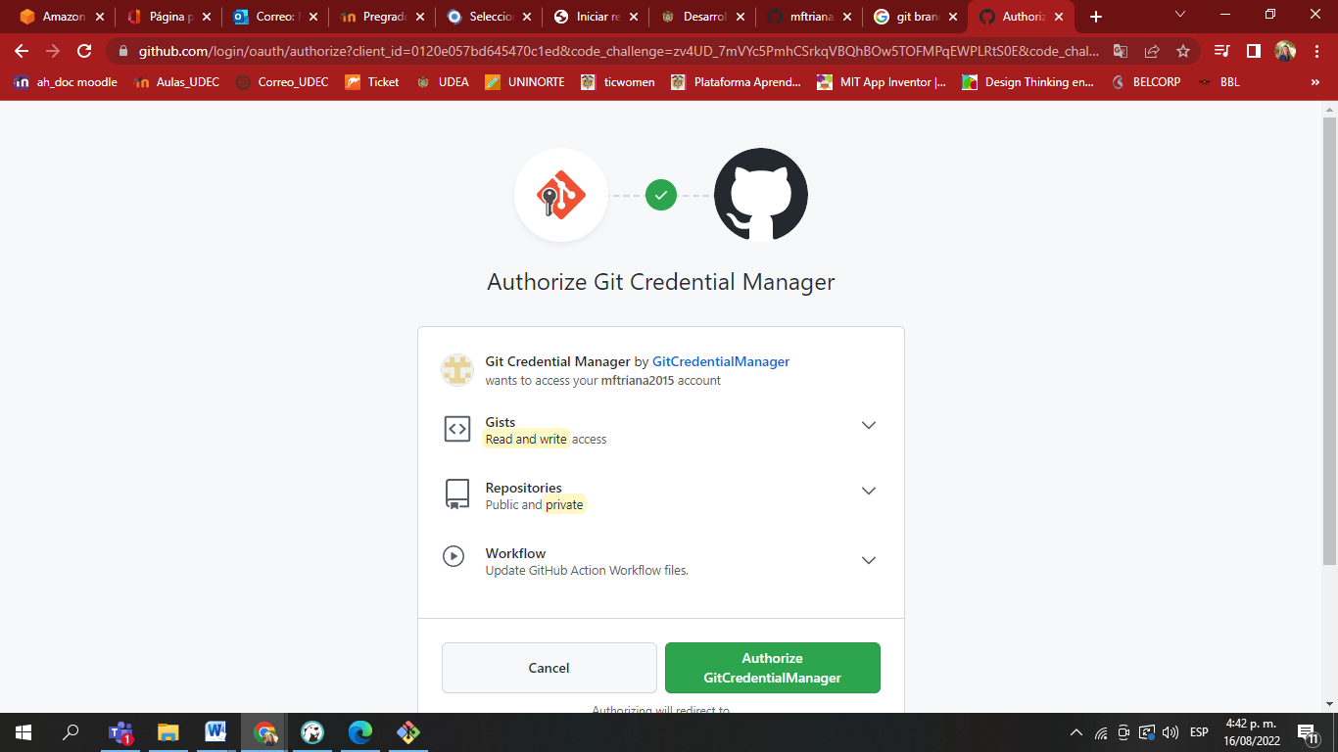
Autorización de credenciales

Slide 7
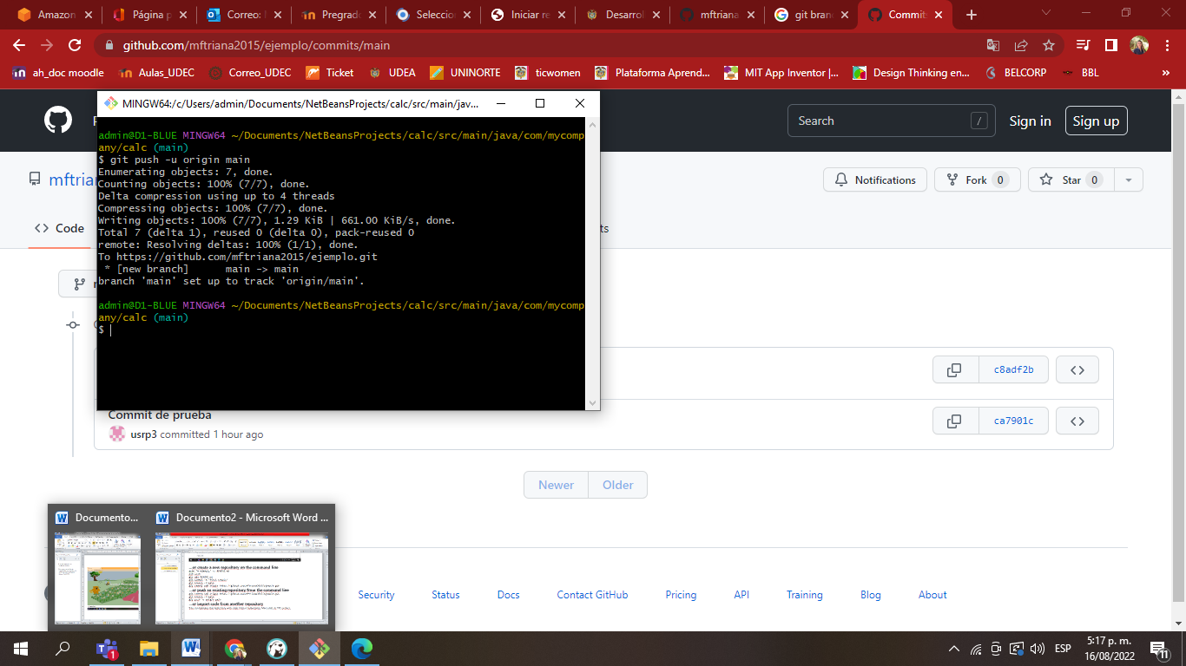
GIT PUSH

Slide 8
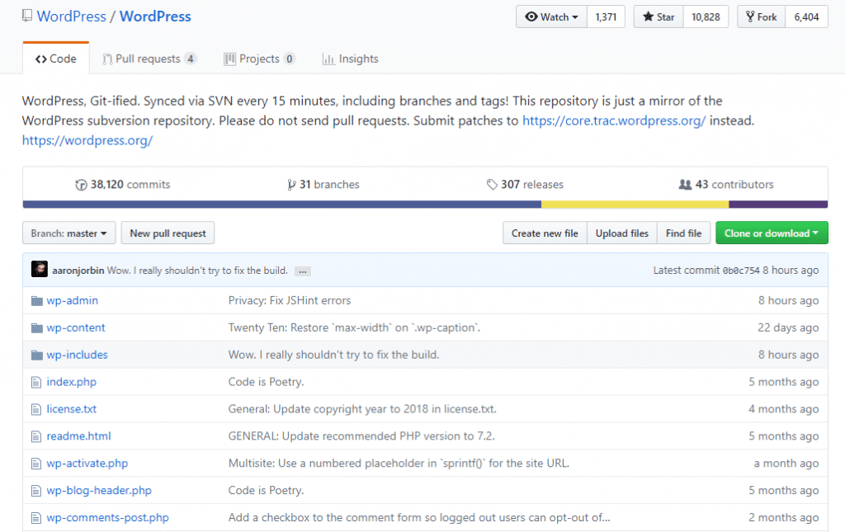
Interfaz de github

Slide 9
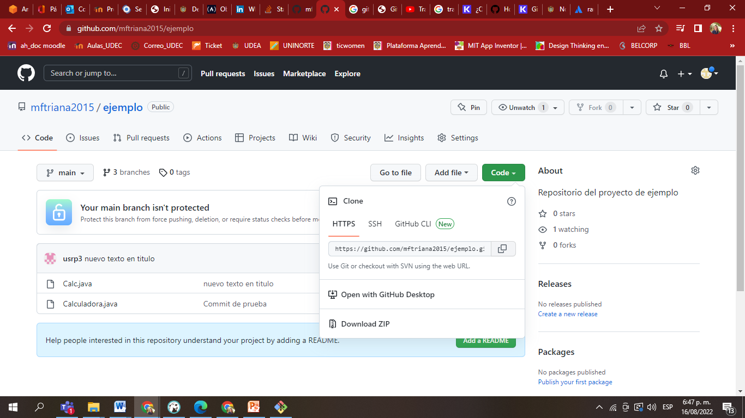
Se puede clonar un proyecto
Se clonar para tener la copia exacta de un proyecto.

Slide 10
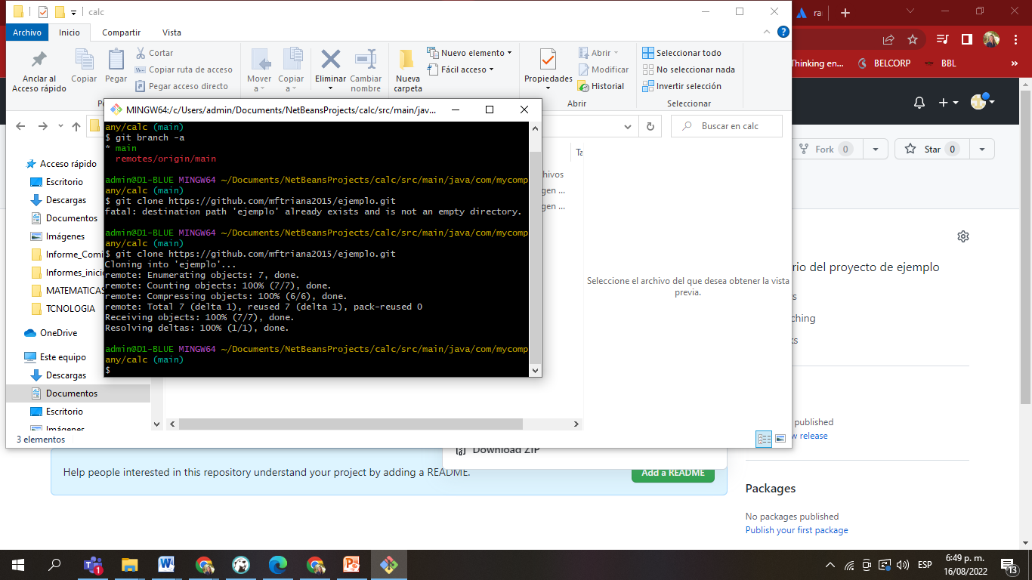
Comando git para clonar
Use en comando: git clone <url de git hub del proyecto>
Automáticamente lo dejará alojado en la carpeta donde se ejecute el clonado.

Slide 11
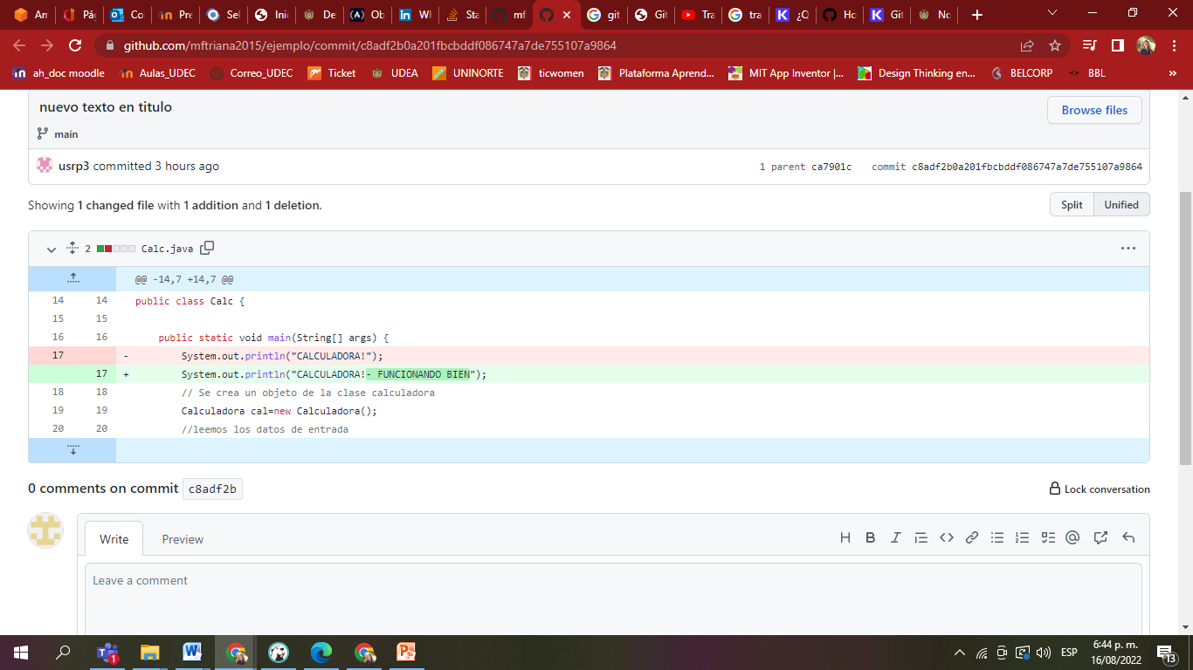
Branch
Es una modificación del árbol.
Puede verlo con el código del commit c8adf2b

Slide 12
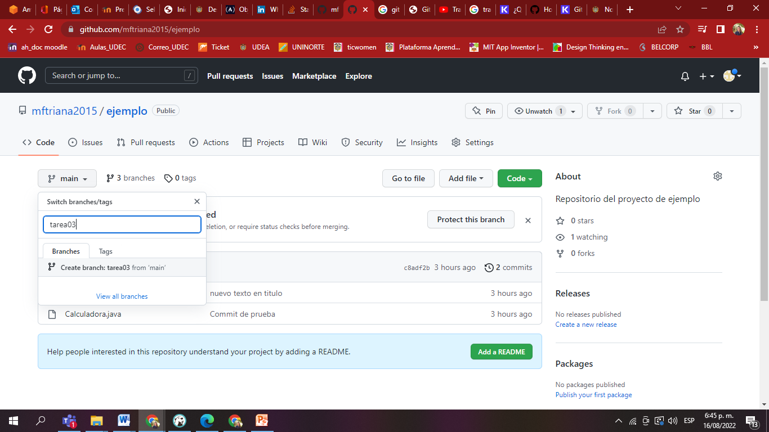
Creación de branch
Se pueden crear cuantos branch se deseen.

Slide 13
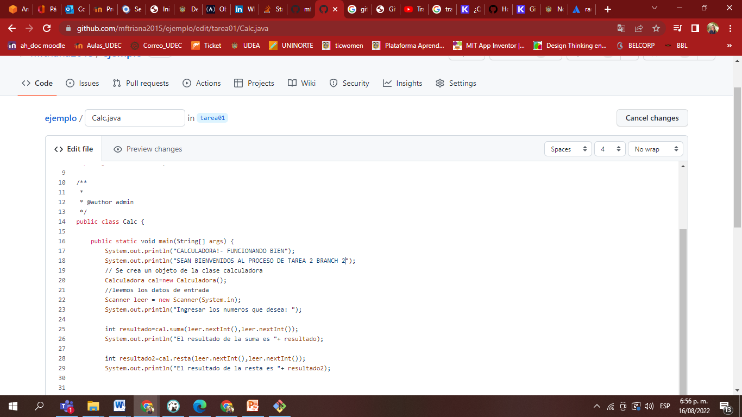
Cambios en branch
Cuando se va modificarndo un Branch en la url aparece que archivo modifica y sobre que branch lo hace.

Slide 14
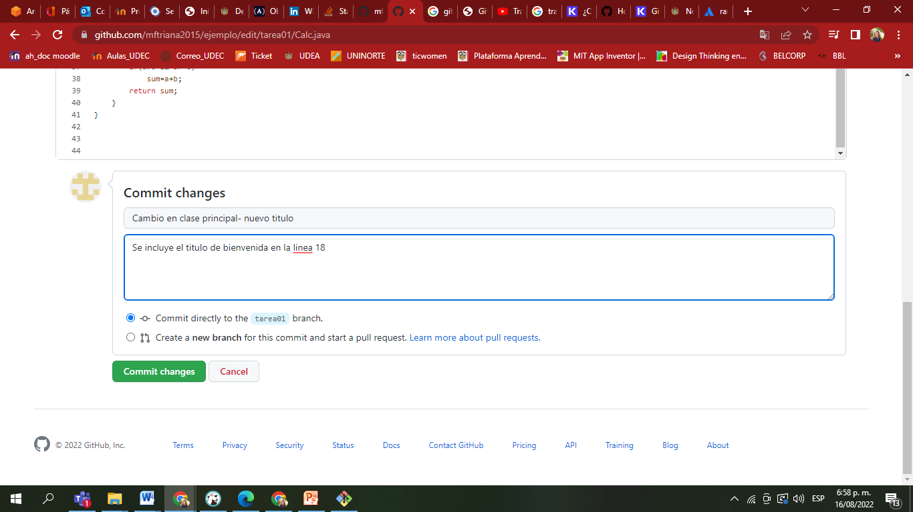
Hacer commit
En necesario ser muy detallado con la información a incluir del commit o cambio

Slide 15
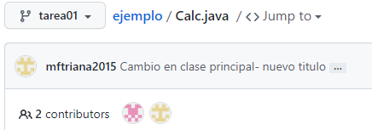
Ver colaboradores

Slide 16
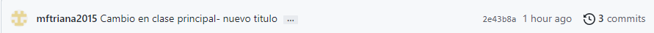
Ver commits
Ubíquese en el branch sobre el cual realizo cambios.

Slide 17
Gracias

